Slide 1
Tut 9
Anne

Slide 2
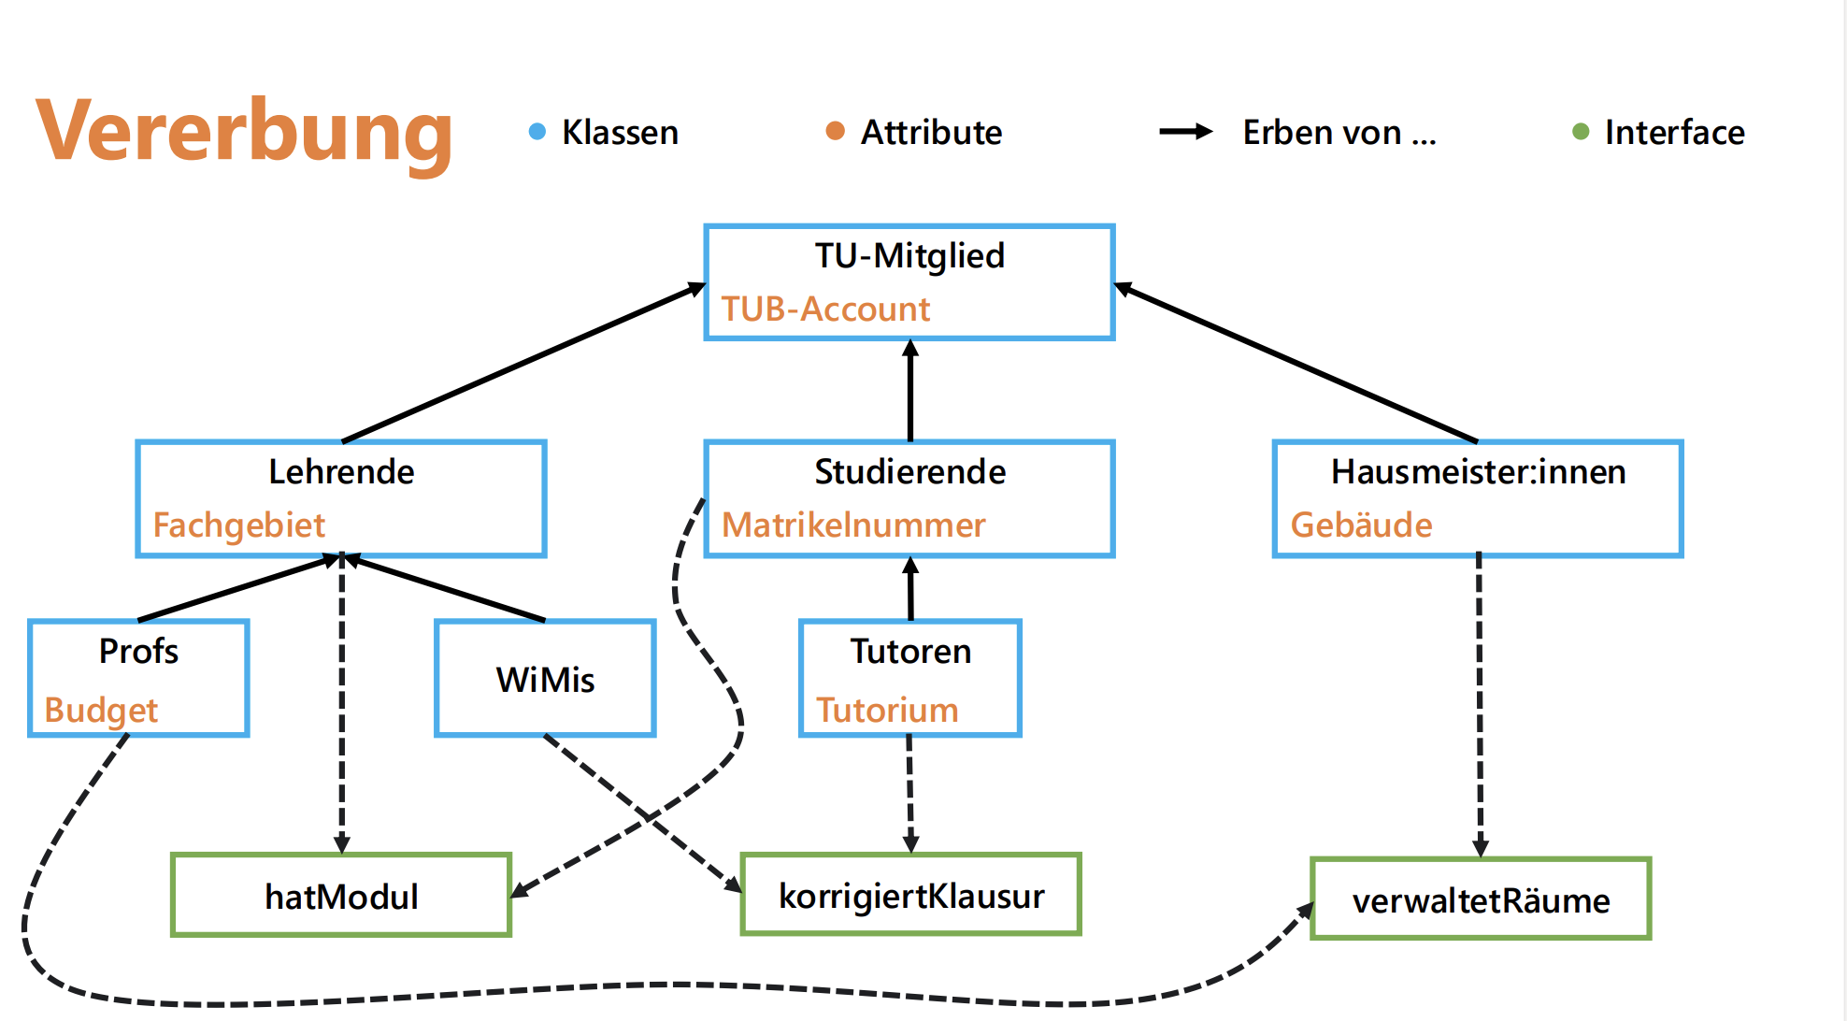
recap

Slide 3
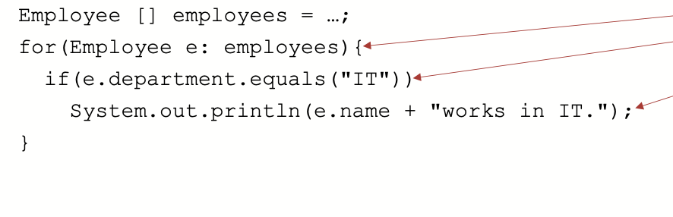
Linear- search
Man geht Eintrag für Eintrag durch bis man IT findet

Slide 4
Suchalgorithmen
→ Einen bestimmten Wert in einem Array suchen
Wir suchen den Wert 8
Lineare Suche
Werte durchgehen, bis gefunden
12 23 4 123 25 553 67 1 8 93 14
Binäre Suche
Divide & Conquer Prinzip
Geht nur bei einem sortieren Array
Bsp: Wir suchen die 8
12 23 4 123 25 553 67 1 8 93 14

Slide 5
Suchalgorithmen
→ Einen bestimmten Wert in einem Array suchen
Wir suchen den Wert 8
Lineare Suche
Werte durchgehen, bis gefunden
12 23 4 123 25 553 67 1 8 93 14
Binäre Suche
Divide & Conquer Prinzip
Geht nur bei einem sortieren Array
Bsp: Wir suchen die 8
1 4 8 12 14 23 25 67 93 123 553

Slide 6
Binary Search
-> finde 15

Slide 7
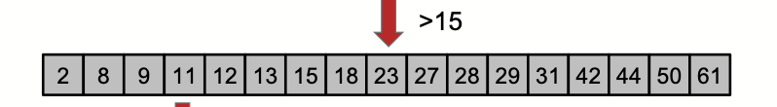
Binary Search
anfang = 0
ende = 17 -1
m = 0 + ((16 – 0)/2) = 8

Slide 8
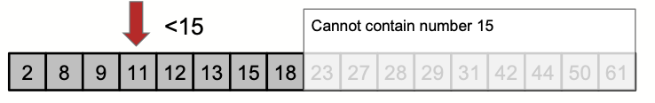
Binary Search
anfang = 0
ende = 8 -1
m = 0 + ((7 – 0)/2) = 3

Slide 9
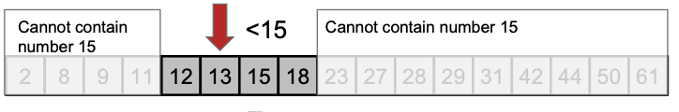
Binary Search
anfang = 3 + 1 = 4
ende = 7
m = 4 + ((7 – 4)/2) = 5

Slide 10
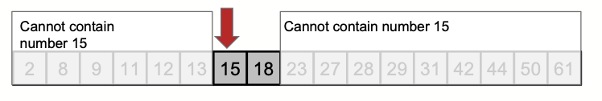
Binary Search
anfang = 5+ 1 = 6
ende = 7
m = 6 + ((7 – 6)/2) = 6

Slide 11
Linear- search | Binary Search
Werte durchgehen, bis gefunden | Divide & Conquer Prinzip
Geht auch bei unsortiert | Geht nur bei einem sortieren Array

Slide 12
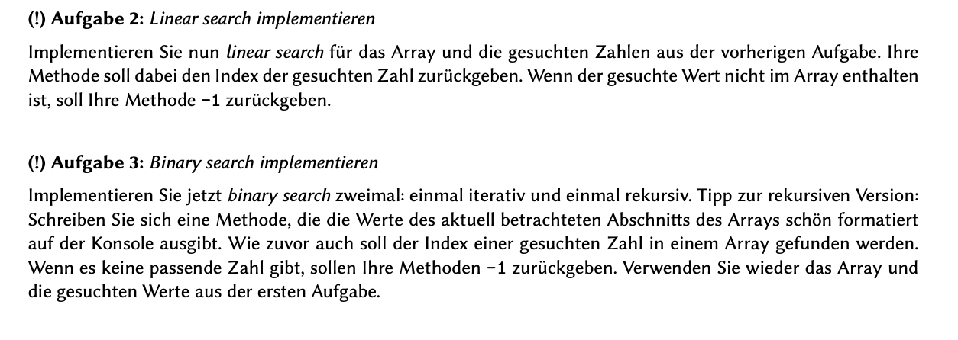

Slide 13
Problem mit unsortierten Daten lösen: Sorting- Algorithms

Slide 14

Legende
Sortieralgorithmen
Erster nicht sortierter Wert
Hier sind wir gerade
Kleinster gefundener Wert
Selectionsort
immer das kleinste Element mit dem aktuellen tauschen
1.
2.
3.
4.
5.
6.
7.
8.

Slide 15
Sortieralgorithmen
Im vergleich zu Selectionsort
werden immer nur Nachbarn verglichen
Bubblesort
immer das größte Element ans Ende
1.
2.
3.
4.
5.
6.
7.
Fertig

Slide 16

Sortieralgorithmen
Insertionsort
Quasi zwei Arrays: ein sortiertes und ein unsortiertes
Hier Werte sortiert
Hier nicht
1.
2.
3.
4.

Slide 17
Binary search
12
10
9
8
6

Slide 18
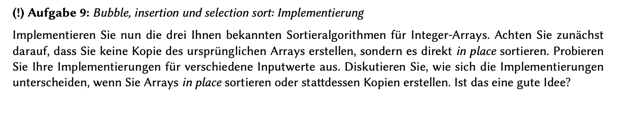

Slide 19
Komplexität
for (int i = 0; i < n; i++) // O(n)
for (int i = 0; i < n; i++)
for (int j = 0; j < n; j++) // O(n²)

Slide 20
Komplexität
Binäre Suche | O(log n)
Lineare Suche | O(n)
Insertion Sort | O(n^2)
Selection Sort | O(n^2)
Bubble Sort | O(n^2)
Wie viele Schritte braucht Algortihmus bis zum Erfolg

Slide 21

GitHUb – Code kommt später

